Slide 1
프로그래밍 입문 (w/파이썬)
PART I : 파이썬 기초

Slide 2
프로그래밍이란 무엇인가?

Slide 3
컴퓨터 프로그래밍은
컴퓨터가 인간이 원하는 일을 하도록
컴퓨터가 이해하는 언어로
명령하는 기술

Slide 4
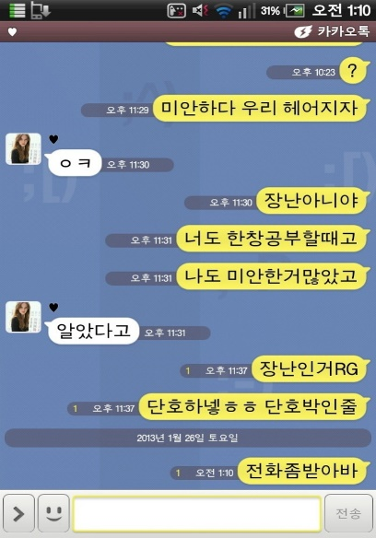
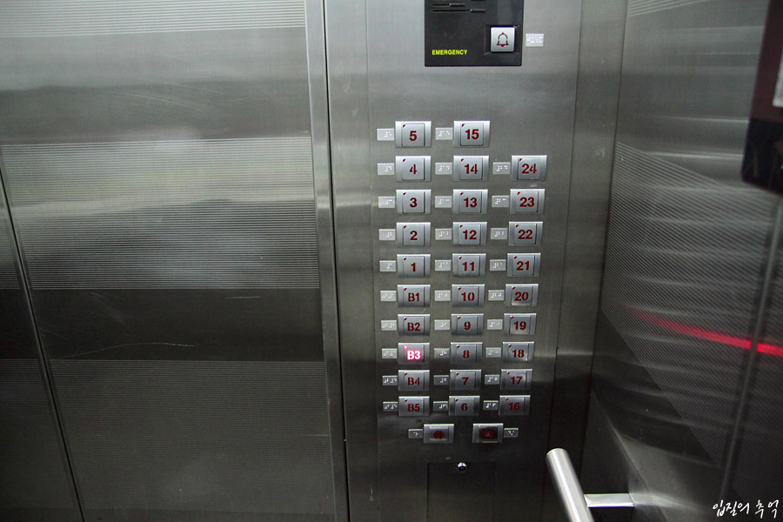
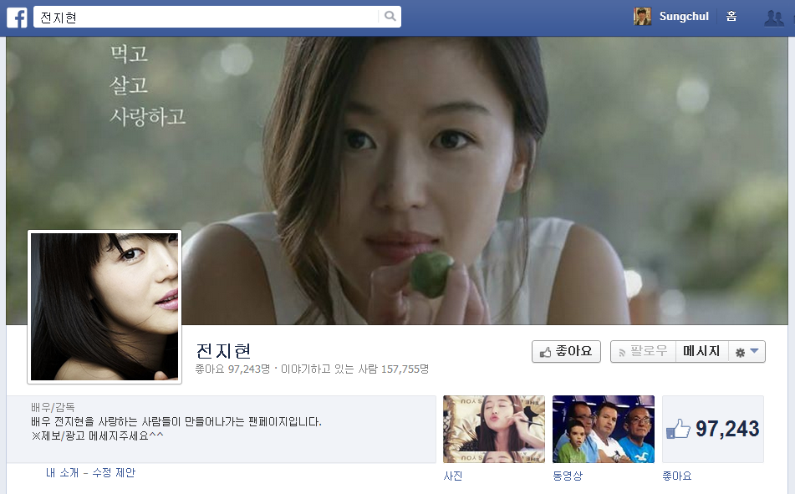
Programming in Our Life
우린 일상 중 대부분의 시간에
프로그램을 사용하고 있음
카카오톡
페이스북
엘리베이터

Slide 5
우리는 왜
프로그래밍을
배워야 하는가?

Slide 6
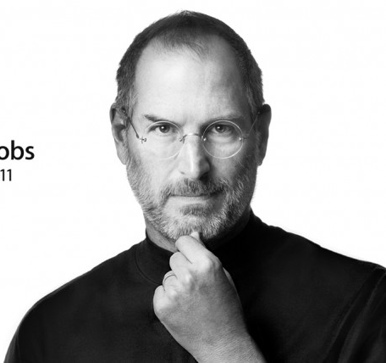
Everybody in this country should learn to program a computer, because it teaches you how to think
- Steve Jobs-

Slide 7
https://www.youtube.com/watch?v=nKIu9yen5nc

Slide 8
프로그래밍적인 문제해결 - ①
다음 단어들을 모두
소문자로 만들어보세요
Black Panther | Daredevil | Hawkeye | Loki | Punisher | Storm
Black Widow | Deadpool | Hulk | Luke Cage | Rocket Raccoon | Taskmaster
Cable | Doctor Strange | Human Torch | Moon Knight | Scarlet Witch | Thing
Captain America | Emma Frost | Invisible Woman | Ms. Marvel | Silver Surfer | Thor
Colossus | Gambit | Iron Man | Nightcrawler | Spider-Man | Wolverine
Cyclops | Ghost Rider | Jean Grey | Psylocke | Squirrel Girl | Barricade

Slide 9
프로그래밍적인 문제해결 - ②
다음 점수들의 학점을 매겨보세요
점수 | 학점 | 점수 | 학점 | 점수 | 학점
38 |  | 4 |  | 77
37 |  | 57 |  | 43
7 |  | 47 |  | 82
16 |  | 96 |  | 22
95 |  | 16 |  | 92
71 |  | 89 |  | 53
63 |  | 14 |  | 27
48 |  | 29 |  | 20
49 |  | 6 |  | 22
66 |  | 94 |  | 38
37 |  | 2 |  | 76

Slide 10
프로그래밍을 배우는 것은
프로그램을 만들기 위함만이 아니다.
우리 생활 깊숙이 자리잡은
여러 종류의 컴퓨터들을 효과적으로
다루기 위한 방법을 배우는 것이다.

Slide 11
산업공학과에게
프로그래밍이란?

Slide 12
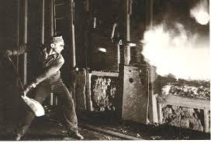
산업공학과의 시작
테일러의 과학적 관리법
산업혁명 초기
과학적 삽질법, 과학적 벽돌 쌓기법 등
공장에서 발생하는
다양한 행동들의 효율화를 추구
➔ 산업 현장의 효율화를 위해 시작된 학문

Slide 13
산업공학과의 변화
1960~
1990~
2008~
산업혁명
제조업
발전
정보화 혁명
스마트 시대
통계학
생산/공정 시스템
서비스 과학
정보 시스템
OR
물류 최적화 + S. C. M
데이터 과학
과학적 관리
금융 공학
작업 관리
인간공학
HCI (UI/UX)

Slide 14
Modern Industrial Engineering
① “산업”의 변화와 함께 그 적용 영역이
다양화해지고 학문간 융합이 발생 (경영, 금융, 서비스 등)
② 단일 시스템이 아닌 복잡다단한 시스템을 다룸
③ 그러나 여전히 많은 경우 통계/OR 등
기초학문에 그 근거를 두고 있음
④ 컴퓨터가 모든 산업의 기초가 됨, 프로그래밍적
사고 없이 산업공학적 문제해결은 불가능해짐

Slide 15
Programming Example in IE
생산/공정
시스템
ㆍ반도체 생산에서 발생한 다양한 공정정보를
바탕으로 수율이 나빠지는 원인을 분석하기 위헤
공정정보 로그 수집 및 통계처리 프로그램 개발
정보 시스템
ㆍ경영 프로세스을 이루는 다양한 정보들의 흐름을
파악하여 처리할 수 있는 정보 시스템 설계
데이터 과학/
금융 공학
ㆍ금융 상품 소비 패턴을 분석하는 알고리즘과
프로그램을 개발하여 새로운 금융 상품에 적용

Slide 16
컴퓨터 공학 VS 산업공학
컴퓨터 공학
산업 공학
하드웨어(시스템), OS, 멀티미디어 프로그래밍 부터 사람을 위한 정보시스템까지 프로그래밍 전영역 | 적용분야 | 사람을 위한 정보시스템 중심 통계/수학을 활용한 데이터 분석 활용
하드웨어 제어 라이브러리, 데이터베이스 처리 라이브러리, OS, 게임 | 프로그래밍 산출물 예제 | In-house용 데이터 분석 프로그램, 분석 알고리즘 구현을 위한 프로토타입
OS, 컴퓨터 구조, 데이터베이스, 네트워크 | 주요 학습 분야 | 프로세스 분석 및 시스템 설계, 알고리즘, 데이터 분석
※ 최근 이러한 분류는 무의미해지고 있음, 필요에 따라 서로의 분야에 대한 학습이 필요

Slide 17

프로그래밍에 대한 몰이해 결과!
➔ 프로그래밍적 사고가 부족하면
타 전공의 사람들과 협업이 어려울 수 있다.

Slide 18
산업공학과의 미래
빅 데이터와 프로그래밍

Slide 19
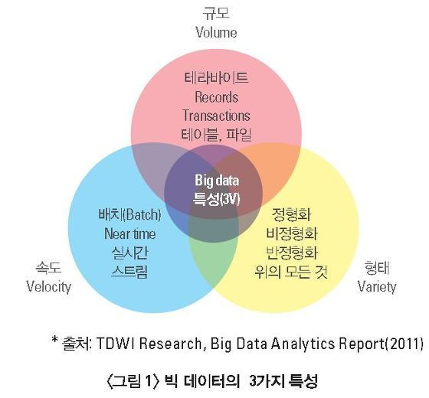
빅 데이터란 무엇인가?
빅 데이터란 기존의 일반적인 데이터 처리 기술로는
분석하기 어려운 대용량 데이터를 의미함
규모, 속도, 형태 면에서
기존의 데이터와 많은 차이를 가짐
규모: 테라 바이트 이상
속도: 시시각각 발생하는 데이터를
필요에 따라 사용할 수 있도록
분석가능해야 함
형태: 숫자와 같은 정형적 데이터외
위치, 센서, 동영상등 다양한
형태의 데이터가 분석됨

Slide 20
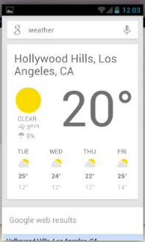
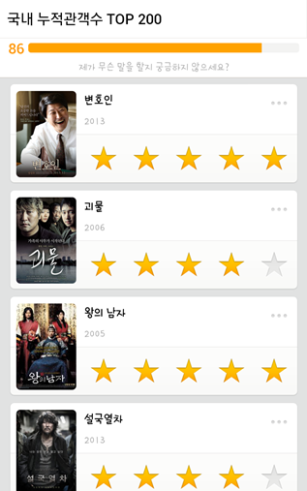
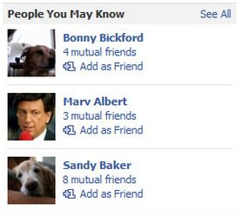
생활속에 빅 데이터 분석
페이스북
친구추천 기능
구글 Now
음성인식 기능
왓챠
영화추천 기능

Slide 21
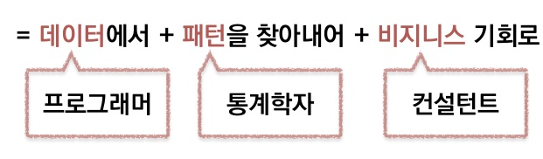
빅 데이터 분석가 = Data Scientist
Source: 스타트업은 데이터를 어떻게 바라봐야 할까? (Slideshare, 하용호, 2014)
산업경영공학과가 가장 잘 할 수 있는 분야
우린 다 배운다

Slide 22
빅 데이터 분야의 미래
‘18년 미국 빅데이터 처리 인력 수요 50만명 대비
공급 30만명으로심각한 공급 부족 현상 예측 (맥킨지 보고서)
국내에서도 관련 분야 인력 수요 지속 확대중
IoT, Wearable Device 등 새로운 IT 기술의 출현과 함께,
빅 데이터 기술은 새로운 시대를 열 것
Source: Marco Annunziata: Welcome to the age of the industrial internet (TED, 2013)
5년후 여러분이 졸업할 때쯤
세상은 생각보다 많이 변화할 것

Slide 23
산업공학과의 준비
우린 단순히 공과대학의 경영학과가 아님
응용통계학과보다 뛰어난 통계 능력
소셜경보다 뛰어난 프로그래밍 능력
경영학과보다 뛰어난 비즈니스 마인드가 없으면
그저 경쟁력 없는 이도 저도 아닌 학과가 되어버림

Slide 24
Tech Tree for Data Scientist
산업공학 전공과 함께 다양한 타전공 과목 공부
프로그래밍과 통계는 가장 기초적인 출발점
수학
통계학
기초 통계학
하둡기반
빅 데이터
처리
응용확률모형
머신러닝
확률
회귀분석
데이터마이닝
선형대수학
컴퓨터
공학
자료 구조
알고리즘
Database
분산컴퓨팅
SㆍE
OOP(JAVA)

Slide 25
프로그래밍의 시작
파이썬 (Python)

Slide 26
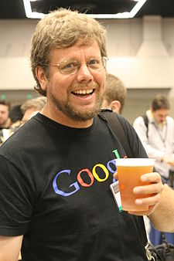
파이썬 (Python) 이란?
- 1991년 귀도 반 로섬(Gudi Van Rossum)이 발표
- 플랫폼 독립적인 인터프리터 언어며,
- 객체 지향적, 동적 타이핑 언어
- 처음 C언어로 구현되었음
Gudi Van Rossum
알아두면 좋은 이야기
- 귀도 반 로섬은 1989년 크리스마스에 할 일이 딱히없어 파이썬을 개발하였다고 함
- “파이썬“ 이라는 이름은 코메디 프로그램 “Monty Python’s Flying Circus” 에서 유래
- 파이썬의 원래 의미는 그리스 신화에 나오는 거대한 뱀
- 귀도는 구글에 근무했고 현재 DropBox에서 근무 중
- 귀도는 파이썬 개발자를 찾는 헤드헌터로 부터 취업 제안 메일을 받은 적이 있음

Slide 27
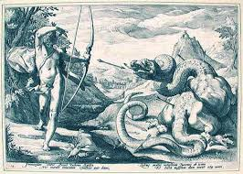
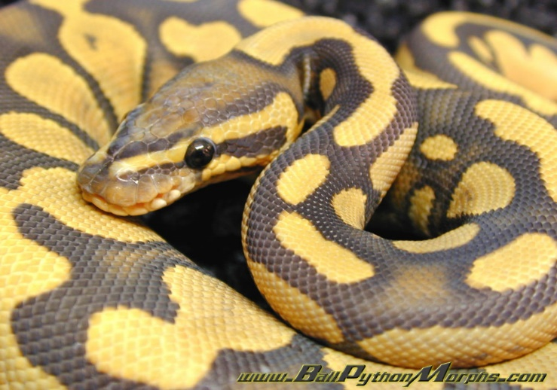

파이썬 (Python)
파이썬의 로고
두 마리의 뱀이 겹쳐 있는 모습

Slide 28
파이썬의 특징 - ①
플랫폼(?)
독립적인(?)
인터프리터(?) 언어

Slide 29
파이썬의 특징 - ①
플랫폼 = OS
: 윈도우, 리눅스, 안드로이드, 맥OS, iOS 등 프로그램이
실행되는 운영 체제를 플랫폼이라고 함
독립적인 = 관계없는, 상관없는
: OS에 상관없이 한번 프로그램을 작성하면 사용가능
인터프리터 = 통역기를 사용하는 언어…
: 소스코드를 바로 실행할 수 있게 지원하는 프로그램 실행 방법
뭔말인지 모르면 넘어가자. 괜찮다.

Slide 30
[컴파일러 vs 인터프리터]
컴파일러
인터프리터
소스코드를 기계어로 먼저 번역하고 해당 플랫폼에 최적화되어 프로그램을 실행 | 작동방식 | 별도의 번역과정 없이 소스코드를 한줄 한줄 분석하여 컴퓨터가 처리할 수 있도록 함
실행속도가 빠름 한번의 많은 기억장소 필요 | 장점 단점 | 간단히 작성, 메모리가 적게 필요 실행속도가 느림
C, 자바, C++, C# | 주요 언어 | 파이썬, 스칼라
※ 최근 인터프리터 언어도 실행속도를 올리기 위해 사용자가 모르게 컴파일한 다음 번역없이 실행

Slide 31
[프로그램 언어의 동작 과정]
사람이 알 수 있는 고급언어를 기계가 알수 있는 저급언어로 변환
Compiler
Assembler
CPU
Source Code
MOV A=3
MOV B=4
LOD A
LOD B
STO 1,TEMP
10000101010
10001001010
10101010100
10101010101
A = 3
B = 4
Write (a * b)
Interpreter
※ 파이썬은 처음에 컴파일러 언어인 C로 작성되었다.
당연히 실행시 Assembler와 같은 기계어 변환 과정을 거친다

Slide 32
파이썬의 특징 - ②
객체 지향적(?)
동적(?) 타이핑 언어

Slide 33
파이썬의 특징 - ②
객체 지향적 언어
: 실행 순서가 아닌 단위 모듈(객체) 중심으로 프로그램을 작성
하나의 객체는 어떤 목적을 달성하기 위한 행동(method)와
데이터(attribute)를 가지고 있음
동적 타이핑 언어
: 프로그램이 실행하는 시점 프로그램이 가지고 있는 데이터에
대한 타입을 검사함
뭔말인지 모르면 넘어가자. 괜찮다.

Slide 34
Why Python?

Slide 35
우리는 왜 파이썬을 배우는가
인간 지향적인
간단한 문법

Slide 36
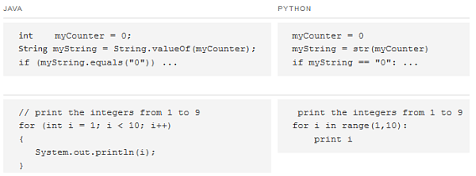
JAVA vs Python
변수선언 여부
Loop 선언 형태
Brace 여부
프로그래밍을 몰라도 해석이 가능한 문법의 언어

Slide 37
우리는 왜 파이썬을 배우는가
다양한 라이브러리
넓은 활용범위

Slide 38
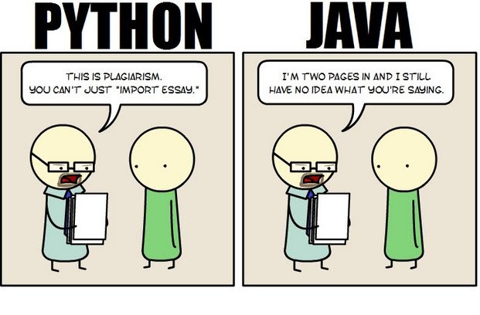
JAVA vs Python 2
Just Import
파이썬은 대부분의 라이브러리가 이미
다른 사용자에 의해서 구현되어 있음 (특히 통계, 데이터 분석)

Slide 39
우리는 왜 파이썬을 배우는가
대중화되고 있는(X)
가장 대중화된
언어

Slide 40
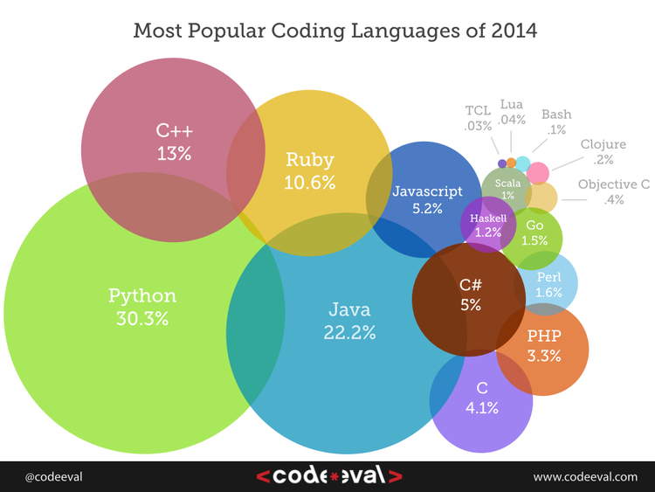
파이썬은 대부분의 라이브러리가 이미
다른 사용자에 의해서 구현되어 있음 (특히 수학, 데이터 처리)

Slide 41
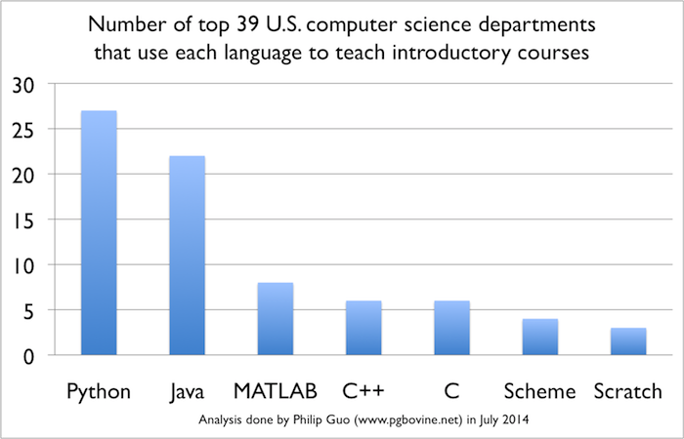

Slide 42
구글이 사랑하는 언어 - Python
Python is big at Google. Since I don't want to bother with getting this blog reviewed by Google, I can't go into much detail, but it's at a secure 3rd place after C++ and Java, and it's being used for everything from build tools to managing ads. Name your third-party Python module and someone at Google is probably using it. So this is an exciting environment -- I get to see first-hand what truly large-scale Python development is like, and where the pain points are.
- Guido van van Rossum -

Slide 43
파이썬 시작하기

Slide 44
파이썬 설치
ㆍ Python Software Foundation에 의해 관리됨
ㆍ https://www.python.org를 통해
다운로드 가능
ㆍ최신버전은 3.4.1 이나 2.X대 버전도
사용하는데 불편은 없음
(기존 라이브러리 사용 여부에 따라 버전 선택)

Slide 45
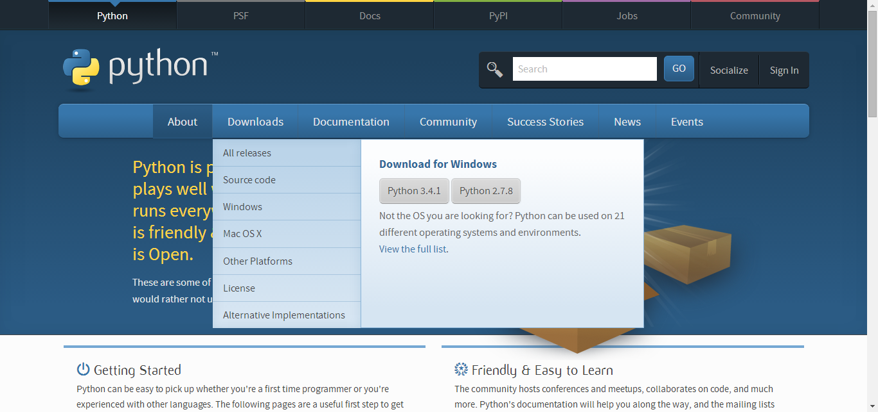
자신의 OS에 맞는 버전을 선택하여 설치

Slide 46
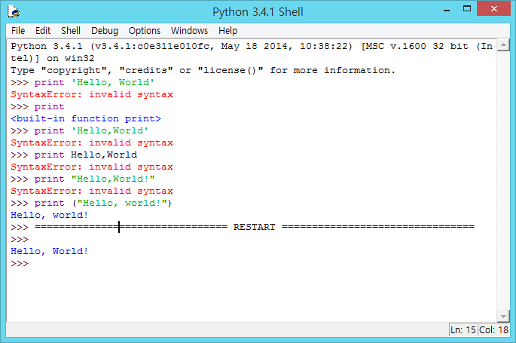
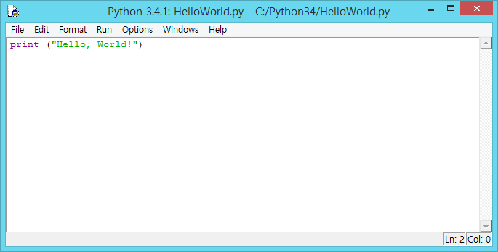
윈도우에 설치할 경우,
Python IDLE를 사용하여 Pyhon을 시작 가능

Slide 47
하지만 본 강의에서는
리눅스(?) CLI(?) 환경에서
처음 프로그래밍을 시작함

Slide 48
리눅스 CLI 환경
리눅스
: 핀란드의 리누스 토발즈가 멀티유저, 멀티쓰레딩을 지원하는
유닉스를 본따 개발한 개인 PC용 운영체제
1인 유저를 고려하여 만든 윈도우 계열과 달리, 멀티유저를
고려하여 개발하였기 때문에 네트워크 기능 및 서버로서의
성능이 매우 뛰어남. 오늘날 스마트 폰 OS인 안드로이드의 모태
Command Line Interface (CLI)
: Graphic User Interface (GUI) 와 달리 Text를 사용하여
컴퓨터에 명령을 입력하는 인터페이스 체계

Slide 49
CLI in Windows
Windows에서도 CLI 환경의
명령 입력 가능시작 → cmd 입력 (하단명령어 입력 란)

Slide 50
CLI in Windows 주요명령어
명령어 | 수행내용
dir | 해당 폴더의 파일리스트 보여주기
mkdir python | "python" 이라는 이름으로 새폴더 만들기
copy abc.txt python\ | "abc.txt" 파일을 "python" 폴더로 복사
cd python | "python" 폴더로 이동
move abc.txt ..\ | "abc.txt" 파일을 부모폴더로 이동 (복사후 삭제)
cd.. | 부모 폴더로 이동
del abc.txt | "abc.txt" 파일 삭제
rmdir python | "python" 폴더 삭제

Slide 51
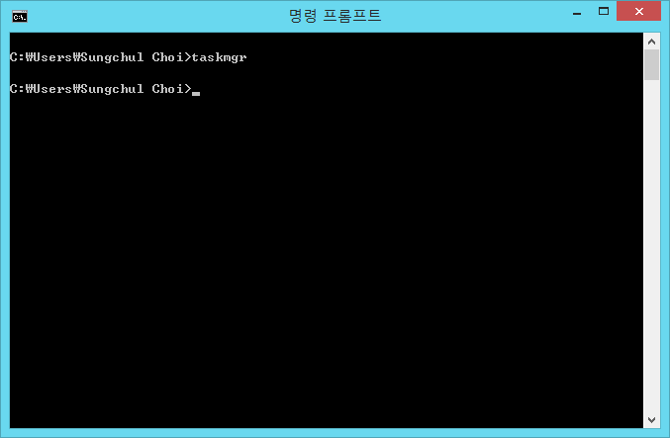
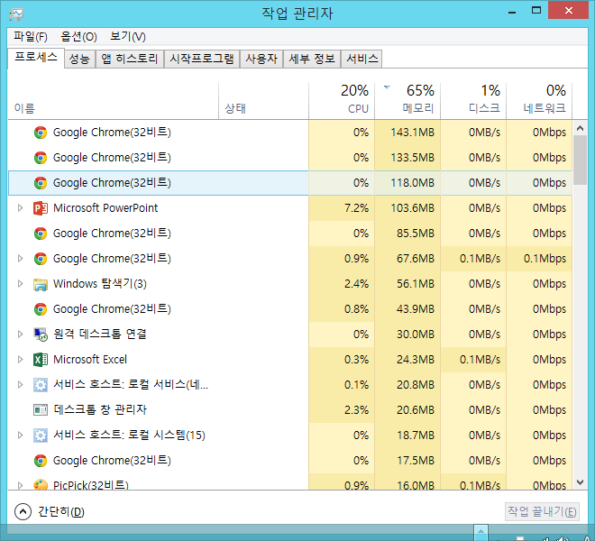
GUI환경의 명령들도 CLI를 통해 호출 가능
예) 작업관리자 호출 : taskmgr

Slide 52
CLI 명령들의 특징
PATH가 설정되어야 어디서나 작동 가능
노트패드 실행: notepad
익스플로러 실행: "c:\Program Files\Internet Explorer\iexplore"
실행시 실행인자(argument) 값 사용 가능
종료: shutdown /s, 재시작: shutdown /r
같은 명령어지만 인자값(옵션 또는 인수)에 따라 기능이 다름
여러 명령어를 동시에 또는 자동화하여 실행 가능
예) autoexec.bat

Slide 53
Python 시작하기

Slide 54
파이썬시작하기
“python” 을 입력하면 파이썬 Shell 시작
exit() 또는 ctrl + D를 입력하면 프로그램 종료
실습 서버에는 python2.6과 python3.4.0이
모두 설치되어 있음
“python” 입력시 2.6버젼 실행
“python3.4” 입력시 3.4버젼 실행

Slide 55
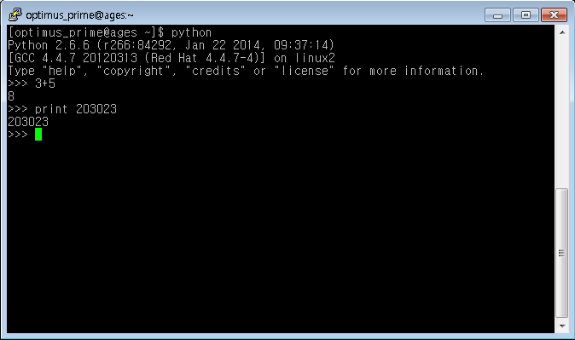
“python” or “python3.4” 입력, 파이썬 실행

Slide 56
[실습] 파이썬 프로그래밍 해보기
>> print "Hello World!" #Hello World 라는 글자를 화면에 표시하기
Hello World!
>>> 293+4923 # 293 + 4923의 결과값 출력
5216
>>> 102/3 # 102 / 3의 결과값을 출력
34.0
출처 및 참고: http://goo.gl/zEayTF

Slide 57
[실습] 파이썬 프로그래밍 해보기
파이썬은 첫 번째 열 부터 명령어를 입력해야 함
들여쓰기(Indentation)를 프로그램 문법으로 체크
>>> 23+3 # 첫 번째 열부터 입력할 경우
26
>>> 23+2 # 두 번째 열부터 입력할 경우
File "<stdin>", line 1 # 에러발생!!
23+2
^
IndentationError: unexpected indent

Slide 58
[실습] 산술 연산하기 (1/2)
>>> 4+5 # 덧셈
9
>>> 12-32 # 뺄셈
-20
>>> (4 + 5) * 6 # 덧셈/곱셉 연산
54
>>> 3 /2 # 나눗셈
1.5 # 3.4에서는 소수점표시, 2.6에서는 몫만 표시
>>> 3 // 2 # 몫을 구하는 연산: //
1
>>> 9 % 5 # 나머지를 구하는 연산: %
4
Source: 파이썬 3 바이블, 이강성

Slide 59
[실습] 산술 연산하기 (2/2)
>>> divmod(9,5) # 몫과 나머지를 둘다 구함
(1, 4)
>>> 2**10 # 지수 연산:** 2의 10승
1024
>>> a= 1+1j # 복소수 연산 a에 1+i 를 할당
>>> b= 1-1j # 복소수 연산 b에 1-i 를 할당
>>> a*b # (1+i) * (1-i) = 2 ※ (x+y)(x-y) = x² – y²
(2+0j)
Source: 파이썬 3 바이블, 이강성

Slide 60
[실습] 문자열 연산하기
>>> a = 'This is a class‘ # 작은 따옴표로 문자열 나열
>>> b = "for PYTHON at Gachon“ # 큰 따옴표로 문자열 나열
>>> a+ " " + b # 두 문자열 합치기
'This is a class for PYTHON at Gachon'
>>> a.upper() # 대문자로
'THIS IS A CLASS'
>>> a.lower() # 소문자로
'this is a class'
Source: 파이썬 3 바이블, 이강성

Slide 61
My First Python Program

Slide 62
[실습] 파이썬 프로그램 만들기
아래의 프로그램을 “myfirstpython.py” 파일로
작성후 실행하세요.
print "I Love pizza!"
print "pizza" * 5
print "yum" * 3
print "I'm full."
[~@server ~]$ python myfirstpython.py
I Love pizza!
pizzapizzapizzapizzapizza
yumyumyum
I'm full.
Source: 파이썬 3 바이블, 이강성

Slide 63
파이썬 기초 문법 이해 - 1
ㆍ메모리와 변수
ㆍ수학 연산
ㆍ콘솔 입출력
ㆍ코딩 컨벤션

Slide 64
메모리와 변수

Slide 65
[복습]
다음 프로그램의 기대되는 결과 값은 무엇일까요?
>>> Professor = “SONG SANG JUN"
>>> print Professor
>>> a = 7
>>> b = 5
>>> print a+b
>>> a = 7
>>> b = 5
>>> print "a+b"

Slide 66
[정답]
>>> Professor = " SONG SANG JUN "
>>> print (Professor)
SONG SANG JUN
>>> a = 7
>>> b = 5
>>> print (a+b)
12
>>> a = 7
>>> b = 5
>>> print ("a+b")
a+b

Slide 67
이 순간 컴퓨터에서
무슨 일이 일어난 일은?

Slide 68
[문제]
Professor = “SONG SANG JUN” 의 의미는”
① Professor의 이름은 SONG SANGJUN이다.
② Professor는 SONG SANGJUN 이다.
③ Professor와 SONG SANGJUN 는 같다.
④ Professor에 SONG SANGJUN 를 넣어라

Slide 69
[정답]
④ Professor에 Sungchul Choi를 넣어라
정확히는 Professor라는 변수(?)에
“Sungchul Choi“ 라는 값을 집어 넣어라는 의미
마찬가지로 a=7 과 b=5 는
a 변수에 7, b 변수에 5라는
값을 집어 넣으라는 의미

Slide 70
[문제]
print a+b 와 print "a+b" 의 차이는?

Slide 71
[정답]
print a+b
- a 라는 변수에 있는 값과
b 라는 변수에 있는 값을 더해서
화면에 출력하라는 의미
print "a+b"
- "a+b" 값을 화면에 출력하는 의미

Slide 72
다시 질문
Professor = ‘SONG SANG JUN’
a=3 , b=7
이 순간 컴퓨터에서
무슨 일이 일어난 걸까요?

Slide 73
[정답]
Professor 라는 이름의 변수에
“SONG SANG JUN” 라는 값을 할당
a 라는 이름의 변수에
3 이라는 값을 할당
각 변수들은 저마다 고유의 메모리 주소를 가짐

Slide 74
변수(Variable)이란?
수학식 2x + 7y = 14 에서 변수는 x와 y를 의미함
x의 변화에 따라 y값이 변해서 위 수식이 성립함
프로그래밍에서 변수는 수학과 약간 다른 개념
프로그래밍에서는 변수에 다양한 값을 집어 넣을 수 있음 즉 변수에 넣는 값이 변경 가능
변수는 반드시 메모리 주소를 가지고 있고,
변수에 들어가는 값이 해당 메모리 주소에 할당됨

Slide 75
수학연산

Slide 76
Integer와 Float
>>> print 3/2
1 #왜 1이 나올까?
파이썬은 정수(Integer)와 소수(decimal number)를 구분
프로그래밍에서 소수는 부동소수(floating-point numbers) 또는 float 라고 부름
위 계산은 정수간의 계산으로 정수가 답으로 나옴
>>> print 3.0/2
1.5 #float을 정수로 나누면 것으로 float 로 답을 출력

Slide 77
연산자(Operator)와 피연산자(operand)
+ , - , * , / 같은 기호들을 연산자라고 칭함
연산자에 의해 계산이 되는 숫자들은 피연산자라 칭함
“3 + 2” 에서 3과 2는 피연산자 , +는 연산자임
파이썬에서 연산자의 역할은 수학에서 연산자와 동일
연산의 순서는 수학에서 연산 순서와 같음
지수 연산, 괄호 연산, 좌측에서 우측순으로 연산, 곱셈과 나눗셈을 먼저 연산하고 덧셈과 뺄셈으로 연산
연산시 연산자와 피연산자는 메모리에 할당되어 계산됨

Slide 78
제곱승과 나머지 구하기
“**＂는 제곱승 계산 연산자
>>> print 3 * 3 * 3 * 3 * 3 # 3을 다섯번 곱함
243
>>> print 3 ** 5 # 3의 5승
243
“%＂는 나머지를 구하는 연산자
>>> print 7 / 2 # 7 나누기 2 (정수형 계산)
3
>>> print 7 % 2 # 7 나누기 2의 나머지는
1

Slide 79
증가 또는 감소 연산
a += 1 는 a = a +1 과 같은 의미로 증가연산 (-= 동일)
>>> a = 1 # 변수 a 에 1을 할당
>>> a = a + 1 # a 에 1를 더한 후 그 값을 a에 할당
>>> print a # a 출력
2
>>> a += 1 # a 증가 연산
>>> print a # a 출력
3
>>> a = a – 1 # a 에 1를 뺀 후 그 값을 a에 할당
>>> a -= 1 # a 감소 연산
>>> print a # a 출력
1

Slide 80
데이터 형변환: 정수형 ↔ 실수형
float()와 int() 함수를 사용하여 데이터의 형변환 가능
>>> a = 10 # a 에 정수 데이터 10 할당
>>> b =3 # b 에 정수 데이터 3 할당
>>> print a /b # a 나누기 b 출력
3 # 정수형 데이터 간의 계산으로 정수값 출력
>>> a = float(10) # a 를 실수형으로 변환
>>> print a/ b # 실수형으로 a 나누기 b를 출력
3.33333333333 # 실수형 결과값 출력
>>> print a # a과 출력
10.0 # a는 실수형으로 출력됨
10.3과 10.7 정수형으로 형변환후 덧셈하면 결과값은?

Slide 81
데이터 형변환: 정수형 ↔ 실수형
10.3과 10.7 정수형으로 형변환후 덧셈하면 결과값은?
>>> a = 10.7
>>> b = 10.3
>>> a= int(a) # a를 정수형으로 형변환후 a에 할당
>>> b = int (b) # b를 정수형으로 형변환후 b에 할당
>>> print a+b # 정수형 a와 b의 합을 출력
20
>>> print a # 정수형 a값 출력
10
>>> print b # 정수형 b값 출력
10
실수형으로 정수형으로 형변환시 소수점 이하 내림

Slide 82
데이터 형변환: 숫자 ↔ 문자열
문자열로 선언된 값도 int() , float()함수로 형변환 가능
>>> a = '76.3‘ # a에 문자열 76.3을 할당, ‘’은 문자열을 의미
>>> b = float(a) # a를 실수형으로 형변환후 b에 할당
>>> print a # a값 출력
76.3
>>> print b # b 값 출력
76.3
>>> print a + b # a와 b를 더함 그러나 문자열과 숫자열의
Traceback (most recent call last): # 덧셈이 불가능하여 에러발생
File "<stdin>", line 1, in <module>
TypeError: cannot concatenate 'str' and 'float' objects
a와 b를 실수형으로 덧셈하고, 문자열로 연결하려면?

Slide 83
데이터 형변환: 숫자 ↔ 문자열
a와 b를 실수형으로 덧셈하고, 문자열로 연결하려면?
>>> a = float(a) # a를 실수형으로 형변환 후 a에 할당
>>> b = a # 실수형 a 값을 b에 할당
>>> print a + b # 두 실수형 더한후 출력
152.6
>>> a = str(a) # 실수형 a 값 문자열로 변환후 a 할당
>>> b = str(b) # 실수형 b 값을 문자열로 변환후 b 할당
>>> print a + b # 두 값을 더한 후 출력
76.376.3 # 문자열간 덧셈은 문자열간 단순 연결
str() 함수는 숫자 값을 문자 값으로 변환함
데이터간의 형변환을 casting 이라고 함

Slide 84
데이터 형 확인하기
type() 함수는 변수의 데이터형을 확인하는 함수
>>> a=int(10.3) # a는 정수형으로 10.3을 할당
>>> b=float(10.3) # b는 실수형으로 10.3을 할당
>>> c=str(10.3) # c는 문자열로으로 10.3을 할당
>>> type(a) # a의 타입을 출력
<type 'int'>
>>> type(b) # b의 타입을 출력
<type 'float'>
>>> type(c) # c의 타입을 출력
<type 'str'>
str() 함수는 숫자 값을 문자 값으로 변환함

Slide 85
컴퓨터의 반올림 오차
아래와 같이 나오는 이유는 무엇일까?
>>> c = 38.8 # c에 실수형 38.8 할당
>>> print c # c 출력
38.8
>>> c # c에 있는 값은?
38.799999999999997 # 응?
컴퓨터의 모든 값은 이진수로 변환되어 메모리에 저장

Slide 86
컴퓨터의 반올림 오차
0.1를 이진수 변환하여라
0.1 X 2 = 0.2 → 0
0.2 X 2 = 0.4 → 0
0.4 X 2 = 0.8 → 0
0.8 X 2 = 1.6 → 1
0.6 X 2 = 1.2 → 1
0.2 X 2 = 0.4 → 0 ………
0.00011001100110011……(2)
단순한 실수도 이진수로 변환하면 무한소수가 됨
반올림오차는 충분히 작아 반올림을 하여 일반적으로 문제가 되지 않음

Slide 87
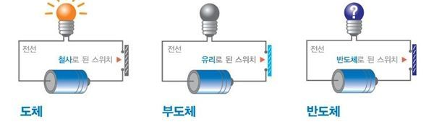
[알아두면 상식] 컴퓨터는 왜 이진수를 쓰나?
컴퓨터는 실리콘이라는 재료로 만든 반도체로 구성됨
반도체는 특정 자극을 줬을 때 전기를 통할 수 있게 하는 물질
Source : http://samsungsemiconstory.com/1
도체와 부도체에 반해 반도체는 전류의 흐름의 제어가 가능
전류가 흐를때 1, 흐르지 않을 때 0으로만 숫자를 표현할 수 있음
이진수 한자리를 bit라 칭하고 8개의 bit는 1byte

Slide 88
콘솔입출력

Slide 89
콘솔창 입출력
raw_input() 함수는 콘솔창에서 문자열을 입력받음
raw_input.py
print "Enter your name:"
somebody = raw_input() # 콘솔창에서 입력한 값을 somebody에 저장
print "Hi", somebody, "How are you today?"
실행
$ python raw_input.py # 코드 실행
Enter your name:
Sungchul Choi # 콘솔창에서 이름 입력
Hi Sungchul Choi How are you today?

Slide 90
콘솔창 입출력 advance
콤마(,) 사용할 경우 print 문이 연결됨
print "Hello World!", # , 사용
print "Hello Again!!!“
Hello World! Hello Again!!! # 실행시 두 문장이 열결되서 출력됨
숫자 입력 받기
fahrenheit = float(raw_input()) # 입력시 바로 형변환 하기
print Fahrenheit
python float_input.py
30 # 실행시 30을 입력하면
30.0 # 30.0으로 형변환하여 출력

Slide 91
[연습] 화씨 변환기
아래와 같이 출력되는 프로그램을 만드시오
본 프로그램은 섭씨를 화씨로로 변환해주는 프로그램입니다
변환하고 싶은 섭씨 온도를 입력해 주세요:
32.2 # 사용자 입력
섭씨온도 : 32.2
화씨온도 : 89.96
※ 한글입력을 위해서 다음행을 첫줄에 삽입
# -*- coding: utf-8 -*
섭씨 온도 변환 공식은: ((9/5) * 섭씨온도 ) + 32

Slide 92

[답] 화씨 변환기
# -*- coding: utf-8 -*-
print "본 프로그램은 섭씨를 화씨로로 변환해주는 프로그램입니다"
print "변환하고 싶은 섭씨 온도를 입력해 주세요: "
celcius = float(raw_input())
fah = ( (9.0/5.0) * celcius ) + 32
print "섭씨온도 :", celcius
print "화씨온도 :", fah

Slide 93
콘솔창 입출력 advance 2
웹에서 입력 받기
import urllib # 웹관련 라이브러리 호출
file = urllib.urlopen(' http://www.korea.kr') # 홈페이지를 호출
htmlcontents = file.read() # 해당페이지 열기
print htmlcontents # 해당페이지 내용 출력
웹 브라우저의 페이지 소스보기로 결과 비교

Slide 94
코딩 컨벤션

Slide 95
코딩 컨벤션이란
ㆍ프로그래밍은 공동작업이 많기 때문에 프로그램을 작성하는 가이드라인 언어마다 정해져 있음
ㆍ자신만의 방식으로만 프로그램을 작성할 경우, 다른 사용자의 이해가 떨어짐
ㆍ컴퓨터가 이해할 수 있는 코드는 어느 바보나 다 짤 수 있다. 좋은 프로그래머는 사람이 이해할 수 있는 코드를 짠다. - 마틴 파울러 –
ㆍ이를 위해 기본적인 코딩 작성법을 코딩 컨벤션이라 함

Slide 96
파이썬 코딩 컨벤션
ㆍ 들여쓰기는 공백 4칸을 권장
ㆍ 한 줄은 최대 79자까지
ㆍ 클래스 내의 메소드 정의는 1줄씩 띄어쓰기
ㆍ 불필요한 공백은 피함 ( ([])와 (())안, (,), (:)과 (;) 앞
ㆍ = 연산자는 붙여씀
ㆍ 주석은 항상 갱신, 불필요한 주석은 삭제
ㆍ 소문자 L, 대문자 O, 대문자 I는 변수명으로 사용하지말것 (가독성 문제)
ㆍ 함수명은 소문자로 구성, 필요하면 밑줄로 나눔
Source: http://goo.gl/TsaLZq

Slide 97
파이썬 기초 문법 - 2
ㆍ조건문 (condition)
ㆍ반복문 (loop)
ㆍ가변적인 중첩 반복문

Slide 98
[생각해보기]
학점을 매기는 위한 프로그램 짜는 법
점수 | 학점
38
37
7
16
95
71
63
48
49
66
37
① 점수에 따른 학점의 기준을 만든다
예) 95점이상 A+, 60점미만 F
② 기준을 바탕으로 첫번째 줄의 점수를 판단한다
예) 38점은 60점 미만이므로 F
③ 다음줄로 계속 이동하면서 ②를 반복한다
예) 37점은 60점 미만이므로 F
④ 더 이상 점수가 없을 때 프로그램을 종료한다.
프로그램 작성시, 조건에 따른 판단과 반복은 필수

Slide 99
조건문

Slide 100
조건문이란?
조건에 따라 특정한 동작을 하게하는 명령어
프로그램 예시 in 생활
ㆍ 지하철 앞차 간격이 10M 이하면 속도를 10km 이하로 늦춰라
ㆍ 사용자가 20세 이하면 VOD를 플레이 하지 마라
ㆍ휴대폰 패턴이 5회 틀리면 20초동안 대기 상태로 만들어라
조건문은 조건을 나타내는 기준과 실행해야 할 명령으로 구성됨
조건의 참, 거짓에 따라 실행해야 할 명령이 수행되거나 되지 않음
파이썬은 조건문으로 if , else , elif 등의 명령 키워드를 사용함

Slide 101
if-else문
가장 기본적인 조건문으로 조건에 따른 명령을 실행
예제 프로그램 – iftest.py
print "Tell me your age?"
myage = int(raw_input()) # 나이를 입력받아 myage 변수에 할당
if myage < 30: # myage 가 30 미만일때
print "Welcome to the Club“
else: # myage 가 30 이상일 때
print "Oh! No. Here is not a travel night club."
입력 받은 값이 “30미만” 이라는 조건에 따란 명령 실행

Slide 102
if-else문 문법
if <조건>: # if를 쓰고 조건 삽입후 “:” 입력
<수행 명령1-1> # 들여쓰기(indentation)후 수행명령 입력
<수행 명령1-2> # 같은 조건하에 실행일 경우 들여쓰기 유지
else: # 조건이 불일치할 경우 수행할 명령 block
<수행 명령2-1> # 조건 불일치시 수행할 명령 입력
<수행 명령2-2> # 조건 불일치시 수행할 명령 들여쓰기 유지
① 조건 판단 방법
② 조건 일치시 수행 명령 block “:”와 들여쓰기
③ 조건 불일치시 수행 명령 block

Slide 103
조건 판단 방법
ㆍif 다음에 조건을 표기하여 참 또는 거짓을 판단함
ㆍ참/거짓의 구분을 위해서는 비교 연산자를 활용
ㆍ조건문은 20 > x > 10 과 같은 표현으로도 가능함
비교연산자 | 비교상태 | 설명
x < y | ~보다 작음 | x과 y보다 작은지 검사
x > y | ~ 보다 큼 | x과 y보다 큰지 검사
x == y | 같음 | x와 y과 같은지 검사
x != y (x <> y> | 같지 않음 | x와 y과 다른지 검사
x >= y | 크거나 같음 | x과 y보다 이상인지 검사
x <= y | 작거나 같음 | x과 y보다 이하인지 검사

Slide 104
조건 참/거짓의 구분
ㆍ숫자형의 경우는 수학에서의 참/거짓 과 동일
ㆍ컴퓨터는 존재하면 참 없으면 거짓이라고 판단함
>>> if 1:
... print "True"
... else:
... print "False"
...
True
ㆍ마찬가지로 if “abc”: 는 참, if “”: 은 거짓임

Slide 105
논리 키워드 사용: and, or, not
ㆍ조건문을 표현할 때 집합의 논리 키워드를 함께
사용하여 참과 거짓을 판단하기도 함
a = 8, b = 5 일 때
If a == 8 and b ==4 # 거짓
if a > 7 or b > 7 # 참
If not (a > 7) # 거짓 a>7인게 참 이므로 거짓으로 판단됨

Slide 106
조건 판단 연습 (1/3)
다음 프로그램 수행 결과는?
if score >= 90:
grade = 'A'
if score >= 80:
grade = 'B'
if score >= 70:
grade = 'C'
if score >= 60:
grade = 'D'
if score < 60:
grade = 'F'
print grade
score | grade
38
37
7
16
95
71
63
48
49
66
37

Slide 107
조건 판단 연습 (2/3)
if score >= 90:
grade = 'A'
if score >= 80:
grade = 'B'
if score >= 70:
grade = 'C'
if score >= 60:
grade = 'D'
if score < 60:
grade = 'F'
print grade
score | grade
38 | F
37 | F
7 | F
16 | F
95 | D
71 | D
63 | D
48 | F
49 | F
66 | D
37 | F

Slide 108
조건 판단 연습 (3/3)
ㆍ모든 if문을 순차적으로 실행
ㆍ95는 90초과지만 동시에 60초과이기도 하므로,
마지막 조건문에 따라 grade 값에 “D”가 할당됨
ㆍ이러한 문제를 해결하기 위해 elif와 else 구문이 사용됨

Slide 109
조건 판단 연습 수정
if score >= 90: grade = 'A' # 90 이상일 경우 A
elif score >= 80: grade = 'B' # 80 이상일 경우 B
elif score >= 70: grade = 'C' # 70 이상일 경우 C
elif score >= 60: grade = 'D' # 60 이상일 경우 D
else: grade = 'F' # 모든 조건에 만족하지 못할 경우 F
ㆍ 수행할 명령문이 한줄이면 붙여쓰기 가능
ㆍelse 키워드 뒤엔 조건 삭제

Slide 110
[연습] 무슨 학교 다니세요?
태어난 연도를 계산하여 학교 종류를 맞추는 프로그램
당신이 태어난 년도를 입력하세요
1994 # 자신이 태어난 연도 입력
대학생
ㆍ나이는 2014 – 태어난 년도 +1 로 계산
ㆍ26세 이하 20세 이상 이면 “대학생”, 20세 미만 17세 이상 이면 “고등학생”
17세 미만 14세 이상 이면 “중학생”, 14세 미만 8세 이상이면 “초등학생”
그 외의 경우는 “학생이 아닙니다“ 출력

Slide 111
반복문

Slide 112
반복문이란?
정해진 동작을 반복적으로 수행하게 하는 명령문
프로그램 예시 in 생활
ㆍ 카카오톡에서 문자 검색하기
ㆍ 왓챠에서 영화 추천하기
ㆍ 워드에서 단어 바꾸기 명령 실행
반복문은 반복 시작 조건, 종료 조건, 수행 명령으로 구성됨
반복문 역시 반복 구문은 들여쓰기와 block으로 구분됨
파이썬은 반복문으로 for, while 등의 명령 키워드를 사용함

Slide 113
for문 (1/2)
기본적인 반복문, 반복 범위를 지정하여 반복문 수행
for looper in [1,2,3,4,5]:
print "hello“
① looper 변수에 1 할당
② “Hello” 출력
③ 리스트(대괄호속 숫자들) 있는 값 차례로 looper 할당
④ 5까지 할당한 후 반복 block 수행후 종료
for looper in [1,2,3,4,5]:
print looper
만약 100번 반복해야 하는 프로그램을 짜야 한다면?

Slide 114
for문 (2/2)
range () 사용하기
for looper in [1,2,3,4,5]:
print "hello“
for looper in range(0,5):
print "hello“
왜 range(1,5) 과 아닌 range (0,5) 인가?
: range()는 마지막 숫자 바로 앞까지 리스트를 만들어줌
즉, range(1,5) = [1,2,3,4] 까지 같은 의미
※ range(0,5) = [0,1,2,3,4] = range(5)는 같은 의미

Slide 115
[알아두면 상식] 반복문
반복문 변수명
임시적인 반복 변수는 대부분 i,j, k로 정함
이것은 수학에서 변수를 x,y,z로 정하는 것과 유사한 관례
0부터 시작하는 반복문
반복문은 대부분 0부터 반복을 시작
이것도 일종의 관례로 1부터 시작하는 프로그래머도 존재
2진수가 0부터 시작하기 때문에 0부터 시작하는 걸 권장
무한 loop
반복 명령이 끝나지 않는 프로그램 오류
CPU와 메모리등 컴퓨터의 리소스를 과다하게 점유

Slide 116
for문의 다양한 반복문 조건 표현 (1/2)
문자열을 한자씩 리스트로 처리
for i in ‘abcdefg’:
print i
각각의 문자열 리스트로 처리
for i in [‘Americano’, ‘latte’, ‘frafuchino’]:
print i

Slide 117
for문의 다양한 반복문 조건 표현 (2/2)
간격을 두고 세기
for i in range(1, 10, 2): # 1부터 10까지 2씩 증가시키면서 반복문 수행
print i
역순으로 반복문 수행
for i in range(10, 1, -1): # 10부터 1까지 -1씩 감소시키면서 반복문 수행
print i

Slide 118
[연습] 구구단 계산기
아래와 같이 출력되는 프로그램을 만드시오
구구단 몇단을 계산할까요?
5
구구단 5단을 계산합니다.
5 X 1 = 5
5 X 2 = 10
5 X 3 = 15
………
5 X 8 = 40
5 X 9 = 45

Slide 119
while문
조건이 만족하는 동안 반복 명령문을 수행
i = 1
while i < 10:
print i
i += 1
① i 변수에 1 할당
② i가 10 미만인지 판단
③ 조건에 만족할 때 i 출력, i에 1을 더함
④ i가 10이 되면 반복 종료
for문은 while문으로 변환 가능
반복 실행횟수를 명확히 알 때
반복 실행횟수가 명확하지 않을 때
for i in range(0,5):
print i
i = 0
while i < 5:
print i
i = I + 1

Slide 120
반복의 제어 – break, continue, else
break 특정 조건에서 반복 종료
for i in range(10):
if i == 5: break # i가 5가되면 반복 종료
print i
print “EOP” # 반복 종료후 “EOP” 출력
continue 특정 조건에서 남은 반복 명령 skip
for i in range(10):
if i == 5: continue # i가 5가되면 i를 출력하지 않음
print i
print “EOP” # 반복 종료후 “EOP” 출력

Slide 121
반복의 제어 – else
반복 조건이 만족하지 않을 경우 반복 종료 시 1회 수행
for i in range(10):
print i,
else:
print “EOP”
i =0
while i < 10:
print i,
i += 1
else:
print “EOP”
※ break로 종료된 반복문은 else block이 수행되지 않음

Slide 122
가변적인 중첩 반복문

Slide 123
제어문의 활용
실제 프로그램에서는 반복문은
사용자의 입력에 따라 가변적으로 반복되고
하나의 반복이 아닌 중복되어 반복이 일어남
이러한 반복문을
가변적인 중첩 반복문 (variable nested loops)라고 부름

Slide 124
[연습] 숫자 찾기 게임
1~100 임의의 숫자를 맞추시오
# -*- coding: utf-8 -*-
import random # 난수 발생 함수 호출
guess_number = random.randint(1, 100) # 1~100 사이 정수 난수 발생
print "숫자를 맞춰보세요 (1 ~ 100)"
users_input = int(raw_input()) # 사용자 입력을 받음
while (users_input <> guess_number): # 사용자 입력과 난수가 같은지 판단
if users_input > guess_number: # 사용자 입력이 클 경우
print "숫자가 너무 큽니다“
else: # 사용자 입력이 작은 경우
print "숫자가 너무 작습니다"
users_input = int(raw_input()) # 다시 사용자 입력을 받음
else: print "정답입니다. ", "입력한 숫자는 ", users_input , "입니다“ # 종료 조건

Slide 125
[연습] 연속적인 구구단 입력
1~9 입력받아 구구단을 출력, 0을 입력시 종료
구구단 몇단을 계산할까요(1~9)?
5
구구단 5단을 계산합니다.
5 X 1 = 5
5 X 2 = 10
5 X 3 = 15
…..
5 X 8 = 40
5 X 9 = 45
구구단 몇단을 계산할까요(1~9)?
10
0
구구단 게임을 종료합니다

Slide 126
[정답] 연속적인 구구단 입력
# -*- coding: utf-8 -*-
print "구구단 몇단을 계산할까요(1~9)?"
x = 1
while (x <> 0):
x = int(raw_input())
if x == 0: break
if not(1 <= x <= 9):
print "잘못 입력하셨습니다", "1부터 9사이 숫자를 입력해주세요"
continue
else:
print "구구단 " + str(x) +"단을 계산합니다."
for i in range(1,10):
print str(x) + " X " + str(i) + " = " + str(x*i)
print "구구단 몇단을 계산할까요(1~9)?"
print "구구단 게임을 종료합니다"
전체 loop
0이 입력될때까지 게임이 실행됨
구구단 loop
구구단 계산용 loop

Slide 127
Loop Makeup

Slide 128
sentence = "I love you"
reverse_sentence = ''
for char in sentence:
reverse_sentence = char + reverse_sentence
print reverse_sentence
Loop
reverse_sentence¹
reverse_sentence²
char
0
I
I
1
I
I
2
I
I l
l
3
I l
I lo
o
4
I lo
I lov
v
5
I lov
I love
e
6
I love
I love
7
I love
I love y
y
8
I love y
I love yo
o
9
I love yo
I love you
u

Slide 129
decimal = 10
result = ‘’
while (decimal > 0):
remainder = decimal % 2
decimal = decimal / 2
result = str(remainder) + result
print result
수식
2
10
…
0
2
5
…
1
2
2
…
0
2
1
Loop
decimal¹
remainder
decimal²
result¹
result²
0
10
0
5
0
1
5
1
2
0
10
2
2
0
1
10
010
3
1
1
0
010
1010

Slide 130
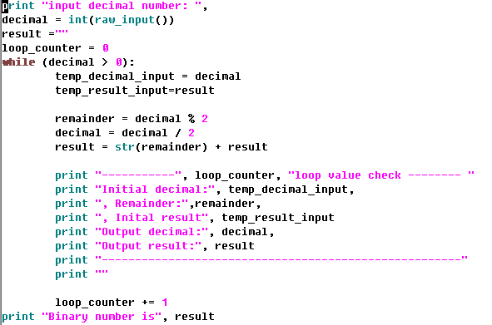
Debugging Loop
Loop 내에 변수들의 값을
Print문으로 확인

Slide 131
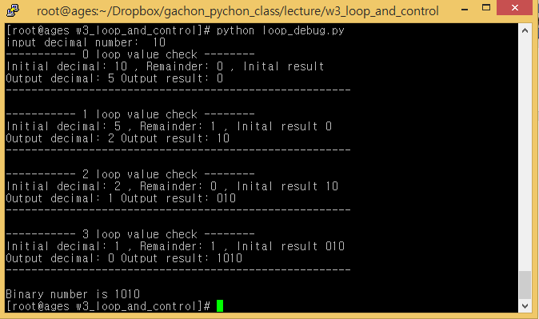
Debugging Loop
Loop 실행시 마다 값을 확인

Slide 132
Q&A

Slide 133
파이썬 자료형
ㆍ수치 자료형
ㆍ문자열
ㆍ리스트
ㆍ데이터 구조

Slide 134
[생각해보기]
“1”, “Hello” 만 저장한 파일의 크기는 얼마일까?
[optimus_prime 5_data_type_structure]$ ls -lha
-rw-r--r-- 1 optimus_prime admin 2 2014-07-30 18:53 1.txt
-rw-r--r-- 1 optimus_prime admin 10 2014-07-30 18:57 2.txt
※ 1. txt : 문자 “1”만 저장, 2.txt : 문자 “Hello” 저장
왜 파일 용량의 차이가 날까?
1이라는 숫자를 저장하기 위한 데이터 용량은?

Slide 135
[답]
ㆍ컴퓨터는 2진수로 데이터를 저장
ㆍ이진수 한 자릿수는 1bit로 저장됨
ㆍ1 byte = 8 bit = 2⁸ = 256 까지 저장가능
ㆍ1은 2진수로도 1 즉 한자릿수이므로 1bit만 차지
ㆍ근데 왜 1.txt는 2byte 일까? (1 하나만 저장했음에도 불구하고)
ㆍ리눅스는 vi에디터로 생성된 파일 내용을 문자로 인식
ㆍ즉 1은 숫자가 아닌 “1” 이라는 문자로 인식됨
ㆍ하나의 문자를 저장하기 위한 메모리 공간은 2byte
ㆍ즉 “1”은 2byte, “Hello”는 10byte 의 저장공간을 차지함

Slide 136
[조금 더 알기]
2byte의 저장공간을 차지한다는 의미는 무엇인가?
ㆍ2byte는 16bit 이므로 2¹⁶ = 65536 만큼의 저장공간을 차지
ㆍ컴퓨터는 문자를 직접적으로 인식 못함,
모든 데이터는 2진수로 인식함
ㆍ이를 위해 2진수를 문자로 변환하는 표준 규칙을 정함
ㆍ이러한 규칙에 따라 문자를 2진수로 변환하여 저장하거나,
저장된 2진수를 숫자로 변환하여 표시함
ㆍ예를 들면 대문자 U는 이진수로 “1000011” 변환됨 (UTF-8기준)
Source: http://goo.gl/xr4Az2

Slide 137
프로그램 언어에서 데이터 타입
ㆍ리눅스의 텍스트 파일과 달리
프로그래밍 언어에서는 정수형, 실수형, 문자형 등으로
데이터 타입을 구분하여 관리
ㆍ각 타입별로 메모리 공간을 할당받은 크기가 다름
예) 파이썬에서 int는 4byte, float는 8byte
ㆍ메모리 공간에 따라 표현할 수 있는 숫자범위가 다름
예) 4byte = 32bit = 2³² = 4,294M = -2,147M ~ + 2.147M 까지 표시
ㆍ데이터 타입은 메모리의 효율적 활용을 위해 매우 중요

Slide 138
파이선에서의 데이터 타입
ㆍ파이썬은 int, long, float 데이터 타입 제공
종류 | 타입 | 크기 | 표현 범위
정수형 | int | 4바이트 | -2³¹ ~ 2³¹-1
 | long | 무제한 | 무제한
실수형 | float | 8바이트 | 약 10⁻³⁰⁸ ~ 10⁺³⁰⁸
Source: http://goo.gl/jbQxnd
ㆍ각 데이터 타입의 사용자가 지정해주지 않아도
실행시간에 동적으로 결정됨 (Dynamic typing)
ㆍ파이썬은 데이터 타입의 효율적 활용을 위해
고수준의 데이터 구조를 제공함

Slide 139
수치 자료형

Slide 140
정수형 상수 (int)
ㆍ10진수, 16진수, 8진수, 2진수 변환 가능
a= 32 # a에 정수 32할당
print a, hex(a), oct(a), bin(a) # 10진수, 16진수, 8진수, 이진수 값 출력
32 0x20 040 0b100000
ㆍ정수간의 연산은 정수, 정수-실수 계산은 실수로 연산
>>> print 10 + 10
20
>>> print 10 + 10.0
20.0

Slide 141
실수형 상수 (float)
>>> a = 1.2 # a에 정수 1.2 할당
>>> b = 2.0 # b에 정수 2.0 할당
>>> print a. is_integer(), b.is_integer() # a와 b가 정수형인지 확인
False True # a는 정수형 불가, b는 가능
>>> import math # math 라이브러리 호출
>>> print round(a), math.ceil(a), math.floor(a)
1.0 2.0 1.0 # a의 반올림, 올림, 내림 계산 수헁

Slide 142
복소수형 상수 (complex)
ㆍ실수부와 허수부로 분리, 허수부는 j를 붙임
>>> a = 1 + 1j # a에 1 + i 할당
>>> b = 1 - 1j # b에 1 - i 할당
>>> print (a+b), (a-b), (a*b) # a+b , a-b, a*b 출력
(2+0j) 2j (2+0j)
>>> print a.real, a.imag, a.conjugate() # a의 실수, 허수, 켤례복소수 출력
1.0 1.0 1-1j
>>> a = 1
>>> b = -1
>>> complex (a,b) # a는 실수, b는 허수로 복소수 생성
(1-1j)

Slide 143
모듈 math를 활용한 연산
ㆍ복잡한 수학 연산을 위해 기존 만들어진 모듈을 사용
import math # math 모듈 호출
print math.pow(2,10) # 지수연산
print math.sqrt(121) # 제곱근 연산
print math.log(12) # 자연로그 연산
Print math.log10(100) # 상용로그 연산
1024.0
11.0
2.48490664979
2.0

Slide 144
문자열
(string)

Slide 145
문자열 (string)
ㆍ시퀀스 자료형으로 문자형 data를 메모리에 저장
ㆍ영문자 한글자는 1byte의 메모리공간을 사용
import sys # sys 모듈을 호출
print sys.getsizeof("a"), sys.getsizeof("ab"), sys.getsizeof("abc")
25 26 27 # “a”, “ab”, “abc”의 각 메모리 사이즈 출력
ㆍstring은 1byte 크기로 한글자씩 메모리 공간이 할당됨
a
0100 1001
a = “abcde”
0100 1010
b
c
0100 1011
d
0100 1100
e
0100 1101

Slide 146
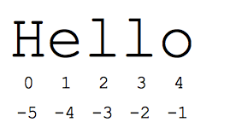
인덱싱 (indexing)
ㆍ문자열의 각 문자는 개별 주소(offset)를 가짐,
이 주소를 사용해 할당된 값을 가져오는 것이 인덱싱
a = "abcde“
print a[0], a[4] # a 번수의 0번째, 4번째 주소에 있는 값
print a[-1], a[-5] # a 변수의 오른쪽에서 1번째, 5번째 주소에 있는 값
ㆍ각 문자의 오프셋은
왼쪽에선 0부터
오른쪽에선 -1부터 시작함
Source: http://goo.gl/XjPSpP

Slide 147
슬라이싱 (slicing)
ㆍ문자열의 주소값을 기반으로 문자열의 부분값을 반환
a = "Gachon Unversity"
print a[0:6], " AND ", a[-9:] # a 번수의 0부터 5까지, -9부터 끝까지
print a[:] # a변수의 처음부터 끝까지
print a[-50:50] # 범위를 넘어갈 경우 자동으로 최대 범위를 지정
print a[::2], " AND ", a[::-1] # 2칸 단위로, 역으로 슬라이싱

Slide 148
문자열 연산 및 포함여부 검사
ㆍ덧셈과 뺄셈 연산 가능, in 명령으로 포함여부 체크
a = "Gachon"
b = "University“
a + " " + b # 덧셈으로 a와 b 변수 연결하기
＇Gachon University＇
A * 2 + ＂ ＂ + b * 2
＇GachonGachon UniversityUniversity‘ # 곱하기로 반복 연산 가능
if 'U' in a: print a # ‘U‘가 a에 포함되었는지 확인
else: print b

Slide 149
문자열 함수 (1/2)
함수명 | 기능
len(a) | 문자열의 문자 개수를 반환
a.upper() | 대문자로 변환
a.lower() | 소문자로 변환
a.capitalize() | 첫 문자를 대문자로 변환
a.titile() | 제목형태로 변환 띄워쓰기후 첫 글자만 대문자
a.count('abc') | 문자열 a에 'abc'가 들어간 횟수 반환
a.find('abc') a.rfind('abc') | 문자열 a에 'abc'가 들어간 위치(오프셋) 반환
a.startswith('ab'c) | 문자열 a는 'abc'로 시작하는 문자열여부 반환
a.endswith('abc') | 문자열 a는 'abc'로 끝나는 문자열여부 반환

Slide 150
문자열 함수 (2/2)
함수명 | 기능
a.strip() | 좌우 공백을 없앰
a.rstrip() | 오른쪽 공백을 없앰
a.lstrip() | 왼쪽 공백을 없앰
a.split() | 공백을 기준으로 나눠 리스트로 반환
a.split('abc') | abc를 기준으로 나눠 리스트로 반환
a.isdigit() | 문자열이 숫자인지 여부 반환
a.islower() | 문자열이 소문자인지 여부 반환
a.isupper() | 문자열이 대문자인지 여부 반환

Slide 151
다양한 문자열 표현
문자열 선언은 큰따옴표(“”)나 작은 따옴표 (‘’)를 활용
It’s OK 이라는 문자열은 어떻게 표현할까?
① a = ‘It\’ ok.’
# \’는 문자열 구분자가 아닌 출력문자로 처리
② a = “It’s ok.” #
# 큰따옴표로 문자열 선언후 작은 따옴표는 출력문자로 사용
두줄 이상은 어떻게 저장할까?
① \n # \n은 줄바꿈을 의미하는 특수 문자
② 큰따옴표 또는 작은 따옴표 세번연속 사용
예) a= “”” It’Ok
I’m Happy.
See you. “””

Slide 152
특수 문자
문자열을 표시할때 백슬래시 \를 사용하여 키보드로
표시하기 어려운 문자들을 표현함
문자 | 설명 | 문자 | 설명
\ [Enter] | 다음 줄과 연속임을 표현 | \n | 줄바꾸기
\\ | \ 문자 자체 | \t | TAB 키
\` | ` 문자 | \e | ESC 키
\" | " 문자
\b | 백 스페이스

Slide 153
[연습] Yesterday Counter
“Yesterday” 노래에 “Yesterday” 단어의 개수?
f = open("yesterday.song", 'r')
yesterday_lyric = ""
while 1:
line = f.readline()
if not line: break
yesterday_lyric = yesterday_lyric + line.strip() + "\n"
f.close()
n_of_yesterday = yesterday_lyric.upper().count("YESTERDAY")
print "Number of A Word 'Yesterday'" , n_of_yesterday

Slide 154
[연습] Yesterday Counter
대소문자를 구분하여 “Yesterday”와 “yesterday”의
개수를 나눠서 세는 프로그램을 작성하세요.

Slide 155
Homework #4

Slide 156
HW #4 PlayBaseball.py (3점)
야구게임
ㆍ컴퓨터가 임의로 세자리 숫자를 생성
- 세자리 숫자 안에는 같은 숫자가 존재하지 않음
(예: 378, 972, 143 는 가능 / 404, 999, 877 는 불가능)
ㆍ사용자는 컴퓨터의 세자리 숫자를 맞출 때까지 숫자를 입력
ㆍ사용자가 입력한 숫자와 컴퓨터가 생성한 숫자의
한 숫자와 자릿수가 모두 일치하면 1 Strike
자릿수는 다르나 입력한 한 숫자가 존재하면 1 Ball
세자리 숫자를 정확히 입력하면 3 Strike로 게임 종료

Slide 157
HW #4 PlayBaseball.py (3점)
야구게임 예시
컴퓨터 생성 숫자
사용자 입력
결과
472
123
0 Strike, 1 Ball
547
0 Strike, 2 Ball
247
0 Strike, 3 Ball
742
1 Strike, 2 Ball
472
3 Strike
You win this game. You've played 5 times

Slide 158
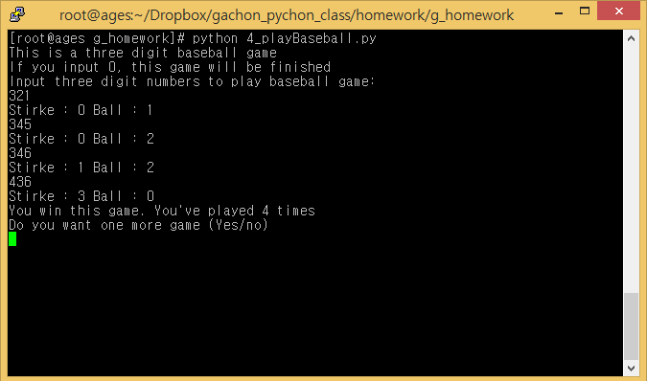
HW #4 PlayBaseball.py (3점)
사용자가 세자리 숫자를 입력
컴퓨터 생성숫자와 비교하여 결과 출력
사용자가 정확한 숫자를 맞추면
3 Strike를 알리고 게임 종료
사용자가 몇 번 입력을 하였는지 표시
기한: ~10/14 13:00 까지

Slide 159
HW #4 PlayBaseball.py (3점)
추가점 1 (20%)
ㆍ사용자가 잘못 입력했을 경우 (자릿수, 실수, 문자 등)
사용자에게 잘못된 입력임을 알리고 다시 숫자를 입력 받음
본 경우는 게임 횟수로 인정하지 않음

Slide 160
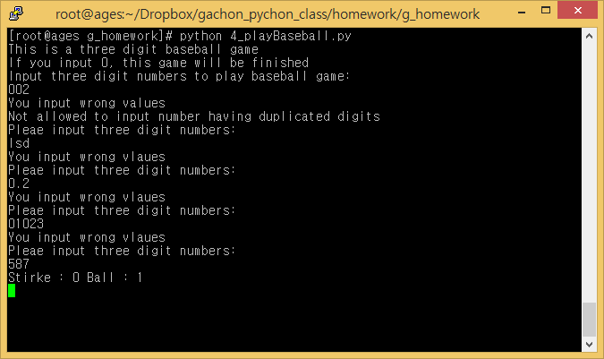
HW #4 PlayBaseball.py (3점)
중복된 숫자가 포함된 입력은 오류로 처리
문자 입력은 오류로 처리
실수는 오류로 처리
세 자리외 숫자 입력은 오류로 처리
정확히 세자리 숫자 입력시에만
Strike/Ball 여부 출력

Slide 161
HW #4 PlayBaseball.py (3점)
추가점 2 (20%)
ㆍ한 게임이 끝나면 사용자가 게임 재진행 여부를 묻고
사용자 입력에 따라 게임 재진행 또는 종료
“Do you want one more game (Yes/no)”
ㆍ대소문자를 구분하지 않고 처리
Yes, YES, yES 입력은 동일하게 Yes로 처리
No, no, oN, NO도 동일하게 No로 처리
ㆍ그외 입력은 에러로 처리하여 재입력 요구
ㆍ게임중간 0을 입력하면 언제든지 게임종료

Slide 162
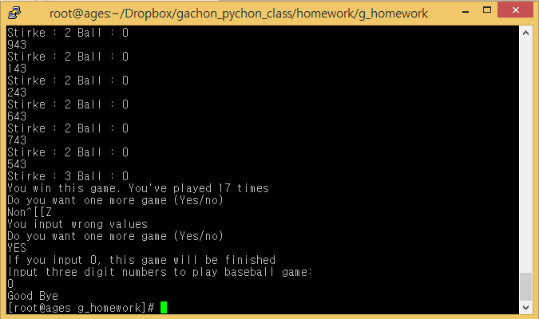
HW #4 PlayBaseball.py (3점)
게임종료후 재진행 여부 확인
잘못된 입력일 경우 재확인
대소문자 관계없이 Yes 입력시 게임 재진행, No 입력시 게임종료
게임중간 0을 입력하면 게임종료

Slide 163
HW #4 PlayBaseball.py (3점)
1 – 램덤으로 세자리 숫자를 생성: 정수? 문자?
2 – 사용자 입력 숫자와 세 자리 숫자를 비교
① 스트라이크 비교, ② 볼 비교 →
그 숫자가 있어? 어디에 있어?
추가점
1 – 자릿수 확인
2 – 문자, 실수 확인
3 – 대소문자 확인

Slide 164
Extreme Homework #1

Slide 165
Extreme HW #1 마방진 (5점)
마방진
ㆍn²개의 수를 가로, 세로, 대각선 방향의 수를 더하면
모두 같은 값이 나오도록 n × n 행렬에 배열한 것
ㆍ일반적으로 마방진의 각 칸에는 1부터 n²까지의 수가 한 개씩 들어감. n이 2일 때를 제외하고 항상 존재
ㆍ드라마 “뿌리깊은 나무”에서 이동 송중기가 즐기던 게임
http://www.youtube.com/watch?v=Ugf0UdNDYfA

Slide 166
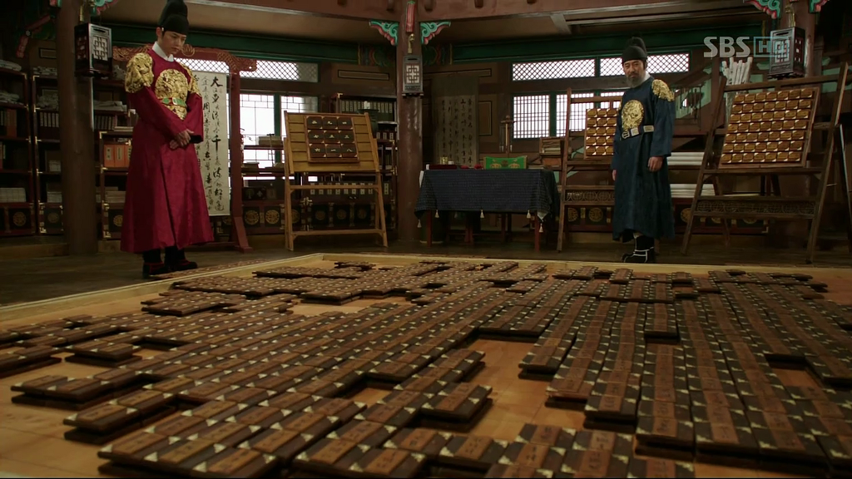
Extreme HW #1 마방진 (5점)
참고영상: http://www.youtube.com/watch?v=Ugf0UdNDYfA

Slide 167
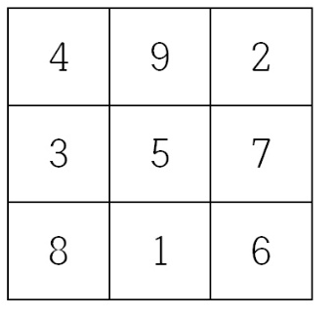
Extreme HW #1 마방진 (5점)
마방진 원리 (from: http://memorist.tistory.com/151)
가로, 세로, 대각선 모든 합이 15
4 + 9 + 2 = 15
3 + 5 + 7 = 15
8 + 1 + 6 = 15
4 + 3 + 8 = 15
9 + 5 + 1 = 15
2 + 7 + 6 = 15
4 + 5 + 6 = 15
2 + 5 + 8 = 15

Slide 168
Extreme HW #1 마방진 (5점)
홀수 마방진 구성 방법
1. 정사각형의 맨 아랫줄 가운데에 숫자 1 을 둔다.
2. 이전 숫자 위치에서 오른쪽 아래칸이 비어 있으면 다음 숫자를 채운다.
3. 이전 숫자 위치에서 오른쪽 아래칸이 채워져 있으면 이전 숫자의 위칸에 다음 숫자를 채운다.
4. 오른쪽 아래칸이 사각형의 영역 밖이면 다음의 규칙을 따른다.
4-1. 수평 및 수직으로 이동해서 마지막 칸이 비어 있으면 해당 칸에 숫자를 채운다.
4-2. 수평 및 수직으로 이동해도 칸이 없는 경우 이전의 숫자 위치 위쪽 칸에 다음 숫자를 채운다.
짝수 마방진 구성 방법
1. 대각선의 위치만 1 부터 시작해서 해당칸이 몇 번째 칸인지 숫자를 채운다.
2. 맨 오른쪽 아래부터 위로 올라오면서 채워지지 않은 숫자를 순서대로 채운다.
참고: http://memorist.tistory.com/151

Slide 169
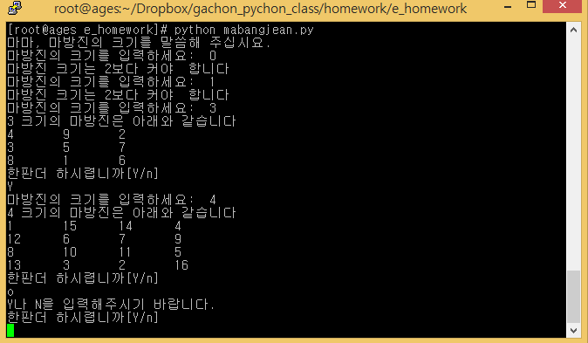
Extreme HW #1 마방진 (5점)
마방진 크기 입력
2보다 작을 경우 재입력 요청
홀수일 경우 홀수 마방진 출력
출력후 계속 진행여부 질문
– Y 또는 y 일 경우 다시 진행
짝수일 경우 짝수 마방진 출력
계속 진행에 대한 질문시
Y/n를 입력하지 않으면 다시 물어봄

Slide 170
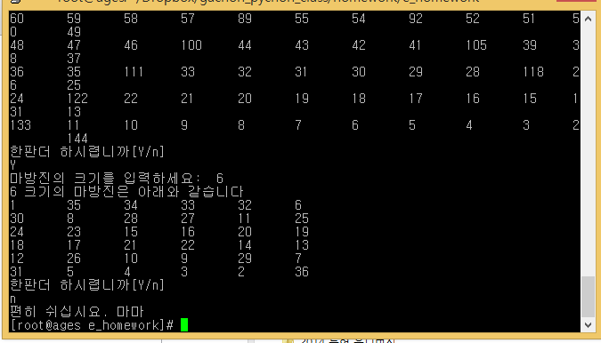
Extreme HW #1 마방진 (5점)
정수 범위내 입력된 모든 수에 대해
마방진을 출력 가능
계속진행여부에 대해 n 또는 N 입력시
게임종료

Slide 171
리스트
(list)

Slide 172
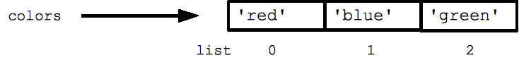
리스트 (lists)
ㆍ문자형과 같은 시퀀스 자료형, 여러 데이터들의 집합
colors = ['red', 'blue', 'green']
print colors[0] ## red
print colors[2] ## green
print len(colors) ## 3
Source: http://goo.gl/q4VvB1, http://goo.gl/JMbHm0

Slide 173
리스트의 연산
ㆍ인덱싱, 슬라이싱, 연산등을 동일하게 사용
color = ['red', 'blue', 'green']
color2 = ['orange', 'black', 'white']
print color + color2 # 두 리스트 합치기
len(color) # 리스트 길이
color[0] = ‘yellow’ # 0번째 리스트의 값을 변경
print color * 2 # color 리스트 2회 반복
‘blue’ in color2 # 문자열 ‘blue‘가 color2 존재 여부 반환
total_color = color + color2
for each_color in total_color # total_color에 입력된 문자열 하나씩 순회
print each_color

Slide 174
리스트 추가와 삭제
color.append("white") # 리스트에 “white” 추가
color.extend(["black","purple"]) # 리스트에 새로운 리스트 추가
color.insert(0,"orange") # 0번째 주소에 “orange” 추가
print color
['orange', 'yellow', 'blue', 'green', 'white', 'black', 'purple']
color.remove("white") # 리스트에 “white” 삭제
del color[0] # 0번째 주소 리스트 객체 삭제
print color
['yellow', 'blue', 'green', 'black', 'purple']

Slide 175
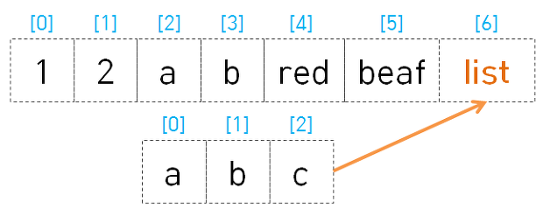
리스트의 특징
a = [“color”, 1, 0.2] # 다양한 데이터 타입 입력 가능
color = ['yellow', 'blue', 'green', 'black', 'purple']
a[0] = color # 리스트 안에 리스트도 입력 가능
print a
[['yellow', 'blue', 'green', 'black', 'purple'], 1, 0.20000000000000001]
중첩 리스트시 메모리 구조
Source: http://goo.gl/FApwnw

Slide 176
리스트 함수
a = [5,3,4,1,2]
a.index(2) # 정수 2가 있는 주소값
a.count(5) # 리스트내에 5의 개수
a.sort() # 리스트 a 정렬
a.reverse() # 리스트 a 역정렬
b = sorted(a) # 정렬된 a를 b 변수에 할당

Slide 177
리스트 메모리 저장 방식
a = [5, 4, 3, 2, 1]
b = [1, 2, 3, 4, 5]
b = a
print b # [5, 4, 3, 2, 1]
a.sort()
print b # [1, 2, 3, 4, 5]
b = [6,7,8,9,10]
print a, b
[1, 2, 3, 4, 5] [6, 7, 8, 9, 10]
a
5
4
3
2
1
b
1
2
3
4
5
a
5
4
3
2
1
b
a
1
2
3
4
5
b
a
1
2
3
4
5
b
6
7
8
9
10
“=“ 의 의미는 같다가 아닌 메모리 주소에 해당 값을 할당(연결)한다는 의미

Slide 178
패킹과 언패킹
ㆍ패킹: 한 변수에 여러 개의 데이터를 넣는 것
ㆍ언패킹: 한 변수의 데이터를 각각의 변수로 반환하는 것
t = [1, 2, 3] # 1,2,3을 변수 t에 패킹
a , b , c = t # t에 있는 값 1, 2, 3 을 변수 a, b, c에 언패킹
Print t, a, b, c # [1, 2, 3] 1 2 3

Slide 179
이차원 리스트
ㆍ리스트 안에 리스트를 만들어 행렬(Matrix) 생성 가능
kor_score = [49,79,20,100,80]
math_score = [43,59,85,30, 90]
eng_score = [49,79,48,60,100]
midterm_score = [kor_score, math_score, eng_score]
print midterm_score[0][2]
 | A | B | C | D | E
국어점수 | 49 | 79 | 20 | 100 | 80
수학점수 | 43 | 59 | 85 | 30 | 90
영어점수 | 49 | 79 | 48 | 60 | 100

Slide 180
이차원 리스트 순환
ㆍ이전 페이지 코드를 활용하여 사람별 평균을 구하라
student_score = [0,0,0,0,0]
i = 0
for subject in midterm_score:
for score in subject:
student_score[i] += score # 각 학생마다 개별로 교과 점수를 저장
i += 1 # 학생 index 구분
i = 0 # 과목이 바뀔때 학생 인덱스 초기화
Else:
a, b, c, d, e = student_score # 학생별 점수를 unpacking
student_average = [a/3,b/3,c/3,d/3,e/3] #
print student_average

Slide 181
[연습] 성적 입력 프로그램
동적으로 학생수와 교과목 개수를 받아서
학생별 성적 평균과 교과목 성적 평균을
계산하는 프로그램을 구하라

Slide 182
데이터 구조
(stack, queue, tuple, set, dictionary)

Slide 183
데이터 구조(Data Strucutre)
ㆍ메모리상에 데이터를 효율적으로 관리하는 방법
ㆍ검색, 저장 등의 작업에서 효율을 고려하여
메모리 사용량과 실행시간 등을 최소화 함
ㆍ파이썬 에서는 리스트, 튜플, 집합(Set),
사전(dictionary) 등의 기본 데이터 구조를 제공함

Slide 184
스택 (Stack)
ㆍ나중에 넣은 데이터를 먼저 반환하도록 설계된
메모리 구조로 Last In First Out (LIFO)로 구현됨
ㆍData의 입력을 Push, 출력을 Pop이라고 함
4
10
15
15
10
push
push
push
pop
pop
15
10
10
10
4
4
4
4
4

Slide 185
스택 (Stack) in 파이썬
ㆍ파이썬은 리스트를 사용하여 스택 구조를 활용
ㆍpush를 append(), pop을 pop()를 사용
a = [1,2,3,4,5]
a.append(10)
a.append(20)
a.pop() # 20 출력
a.pop() # 10 출력
[연습] 스택 구조를 활용하여 입력된 글자를
역순으로 출력하는 프로그램을 작성해보자

Slide 186
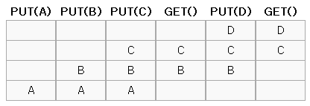
큐 (Queue)
ㆍ먼저 넣은 데이터를 먼저 반환하도록 설계된
메모리 구조로 First In First Out으로 구현됨
ㆍStack과 반대되는 개념
Source: http://goo.gl/2SioRS

Slide 187
큐 (Queue) in 파이썬
ㆍ파이썬은 리스트를 사용하여 큐 구조를 활용
ㆍput를 append(), get을 pop(0)를 사용
a = [1,2,3,4,5]
a.append(10)
a.append(20)
a.pop(0) # 1 출력
a.pop(0) # 2 출력

Slide 188
튜플 (tuple)
ㆍ리스트와 동일한 개념이나 값의 변경이 불가능함
ㆍ선언시 “[ ]” 가 아닌 “( )”를 사용
ㆍ리스트의 연산, 인덱싱, 슬라이싱 등을 동일하게 사용
t = (1,2,3)
print t +t , t * 2 # (1, 2, 3, 1, 2, 3) (1, 2, 3, 1, 2, 3)
len(t) # 3
t[1] = 5 # Error 발생

Slide 189
집합 (set)
ㆍ값을 순서없이 저장, 중복 불허 하는 자료형
ㆍset 객체 선언을 이용하여 객체 생성
s = set([1,2,3]) # set 함수를 사용 1,2,3을 집합 객체 생성
s.add(1) # 1를 추가, 중복불허로 추가 되지 않음
s.remove(1) # 1 삭제
s.update([1,4,5,6,7]) # [1,4,5,6,7] 추가
s.discard(3) # 3 삭제
s.clear() # 모든 원소 삭제

Slide 190
집합 연산
ㆍ수학에서 활용하는 다양한 집합연산 가능
s1 = set([1,2,3,4,5])
s2 = set([3,4,5,6,7])
s1.union(s2) # s1 과 s2의 합집합
s1 | s2 # set([1, 2, 3, 4, 5, 6, 7])
s1.intersection(s2) # s1 과 s2의 교집합
s1 & s2 # set([3, 4, 5])
s1.difference(s2) # s1 과 s2의 차집합
s1 - s2 # set([1, 2])

Slide 191
사전 (dictionary)
ㆍkey와 value를 매핑하여 key로 value를 검색
ㆍ다른 언어에서는 HashTable 이라는 용어를 사용
ㆍ{Key1:Value1, Key2:Value2, Key3:Value3 ...} 형태
student_info = {20140012:'Sungchul', 20140059:'Jiyong',20140058:'JaeHong'}
student_info[20140012]
student_info[20140012] = 'Janhyeok'
student_info[20140012]
student_info[20140039] = 'wonchul‘
student_info
Key | Value
20140012 | Janhyeok
20140059 | Jiyong
20140058 | JaeHong
20140039 | wonchul

Slide 192
Homework #5

Slide 193
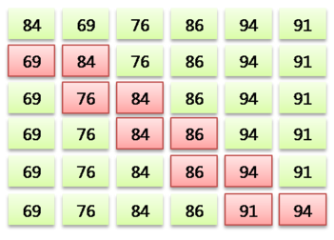
HW #5 BubbleSort.py (3점)
거품 정렬 (Bubble Sort)
ㆍList(Array)내 인접한 원소를 검사하여 정렬하는 방법
- 인접한 두 수중 큰 수의 List 주소값이 작을 경우 두 수의 위치를 바꿈
- list[0] 부터 list[max]까지 검사후, 다시 list[1]부터 정렬시작
- 84부터 시작
- 84과 69보다 크므로 84와 69를 바꿈
- 84과 76보다 크므로 84와 76를 바꿈
- 84과 86보다 작으므로 위치변경없음
- 86과 94보다 작으므로 위치변경없음
- 94과 91보다 크므로 94와 91를 바꿈

Slide 194
HW #5 BubbleSort.py (3점)
Pseudo-code (의사 코드)
for each i in 1 to length(A) do:
for each j in length(A) downto i + 1 do:
if A[ j ] < A[ j - 1 ] then
swap( A[ j ], A[ j - 1 ] )
end if
end for
end for

Slide 195
HW #5 BubbleSort.py (3점)
Homework Spec.
ㆍ사용자가 리스트의 크기를 입력
ㆍ입력된 크기 만큼 1부터 시작하는 Unsorted List 생성
예) 5 입력시: [3, 5, 1, 2, 4]
ㆍBubble Sort 알고리즘을 이용하여 해당 리스트를 정렬
ㆍ정렬된 결과를 화면에 출력
ㆍ총 숫자 위치를 바꿈 횟수 출력
ㆍ사용자가 0을 입력할 때 까지 프로그램이 실행됨

Slide 196
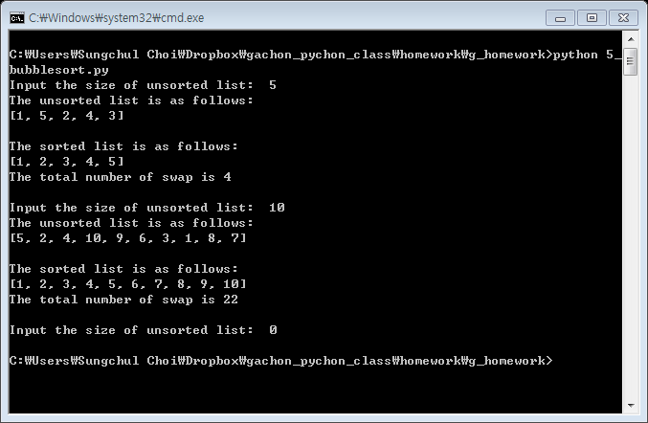
HW #5 BubbleSort.py (3점)
프로그램 실행시 List 사이즈 입력
처음생성된 unsorted list 출력
Bubble sort로 정렬된 sorted list 출력
총 숫자 위치 변경 횟수 출력
0을 입력하면 프로그램 종료

